Slide 1



Slide 2

金立手机
金立策划案
金立语音王A-320商务手机
JINLIYUYINWANG

Slide 3

前言部分
金立手机
金立手机的广告策划 ，于2011.2-2011.3月，历时俩个月。
本策划文本包括市场调查与分析、广告策略、广告计划、广告促销活动计划等组成部分，为本次广告活动提供策略和实施方法的全面指导。

Slide 4
第一部分：市场环境分析
金立手机
    营销环境分析
      1.营销环境中的宏观制约因素
      2.营销环境中的微观制约因素
      3.市场概况
    消费者分析
    产品分析
    企业与竞争对手的情况分析

Slide 5
营销环境分析
金立手机
一、营销环境中的宏观制约因素
目前，我国经济保持高速增长态势，一季度，全国居民消费价格总水平同比上涨1.2%，比2009年同期回落1.6 个百分点。对外贸易继续快速增长，利用外资保持增长 ，一季度，全社会固定资产投资13908 亿元，同比增长27.7%，比2009 年同期加快4.9 个百分点。国内市场销售增长略有加快。一季度，社会消费品零售总额18440 亿元，同比增长12.8% .
近年来，国内手机制造业快速发展，到2010年国内生产商已超过60家，手机市场日渐饱和以及消费者对手机的要求增高，国内手机市场巨大，但形势不容乐观。

Slide 6
营销环境分析
金立手机
二、营销环境微观因素分析
根据对手机消费群体的调查显示：中年轻人成为主力，30 岁以下消费者所占比例持续增长，其中以21-25 岁年龄段的比例增长最为明显。20 岁以下和41 岁以上消费者所占比例的增加则进一步表明了手机普及程度的提高。
据调查，女性消费者购买和使用移动电话产品的比例达到 44.1% 而女性消费者的增加加剧了移动电话时尚化纤巧化的外观设计趋势。
调查显示：影响消费者购买因素为通话质量（64．5%）、价格合理（56．1%）、轻便小巧（38.3%）、名牌（33.8%）、功能多（30.9%）、功能新（18.6%）、可选择颜色（8.2）。由此看出，通话质量和价格为首选因素。

Slide 7
手机市场概况
金立手机
2010年中国手机市场品牌关注格局稳定，国内外品牌实力悬殊、国外品牌占据绝对优势的局面未得改变，手机市场竞争正在进一步加剧。从产品来看，3G智能手机成为市场关注主流 ，2010年中国手机市场销量保持了持续增长，增速放缓，但增长率则会呈现逐步下滑的趋势，随着产业融合、移动互联网的兴起，手机市场的竞争重点已经不再是以往单纯的手机终端硬件竞争，而是转向了应用与服务方面，上网、游戏、音乐、视频、拍照等功能的频繁使用，对手机硬件配置的要求越来越高，增值服务的数量也不断提升。

Slide 8
SWOT分析
金立手机
1.中国手机市场的制造模式化
2.中国手机市场容量增量的巨大市场
3. 国内手机生产厂商意识的觉醒
4.网络运营商的技术进步给手机产业
5.零关税实施将国产手机置于前线
6.手机生产许可证的放松加剧了行业竞争
7.国内厂商的广告意识
8.生产能力严重过剩阻碍了国产手机成本的降低

Slide 9
营销环境总结
金立手机
中国手机产业面临的是一个低集中竞争型的市场结构，企业间产品相互替代性强、 市场进出壁垒低， 决定了产业内各厂商竞争激烈， 难以形成有效的联合、协调机制， 从而陷于激烈的价格竞争中，手机生产商应注重自我创新和外在创新的快速商业化，将技术范式转化为动态化的竞争。手机制造商的主要竞争还集中在价格、 款式、 色彩、 功能等产品特性方面， 但随着手机同质化现象不断加剧、市场增长率下降、销售利润低等情况的出现， “服务” 必将成为下一轮竞争的焦点，国产手机厂商要避免国内的低水平价格竞争，建立有效的集团联盟，发挥集体优势，实现横向和纵向的经济联合，形成集约化生产、 专业化协作的竞争优势，各企业协同作战，挑战国外品牌。

Slide 10
消费者分析
金立手机
1.人口统计特征
2. 消费者购买行为分析
3.手机更换周期
4. 购买手机时主要考虑因素
5. 综合分析

Slide 11
竞争对手分析
金立手机
1.竞争对手的判定
2.竞争对手的基本情况（规模、实力、广告情况）
3.联想广告
4.竞争对手的市场定位
5. 诺基亚市场定位分析

Slide 12
第二部分 广告策略
金立手机
一、广告目标
* 企业目标
深圳金立通讯公司通过金立a-320的上市，以其华贵的品质，高效软件功能，扩大市场占有率。使其市场占有率提高到16%
* 本次策划的目标
在金立a-320上市之际，通过活动，短期迅速扩大金立a-320的销售量，从而迅速占领商务手机市场。使其在郑州市场上的占有率达到20%

Slide 13
目标市场策略
金立手机
1.企业原来面对的市场
2.市场细分及评估
3.目标市场策略

Slide 14
产品定位策略
金立手机
业内人士分析认为，造成国产品牌强劲复苏的最大功臣就是细分市场。在消费潮流瞬息万变的今天，手机定位对分众市场判断的准确性和产品个性的鲜明度已越来越成为其赢得消费者的秘诀。

Slide 15
广告诉求策略
金立手机
诉求对象：1.25-36岁之间的商务人士
2.追求时尚、气派，注意形象
3.具有强势的时间观念
4.有中等的消费能力
5.渴求科技力量
诉求重点：超长待机，强大的商务软件功能和智能语音功能

Slide 16
广告表现策略
金立手机
1.广告主题
“强悍语音王 高效商务手机” 简单的几个字说出了广告的重点诉求和产品的特性，所有的广告围绕这几个字展开创意、创作。广告主题比较抽象，给消费者留下联想的空间。广告主题的选定依据产品特性、信息个性和消费者三个因素。
2.广告创意

Slide 17
媒体投放计划
金立手机
* 电视媒介投放时间安排
第一期：2011年1月12日-2011年5月8日
第二期：2011年5月9日-2011年8月18日
第三期：2011年8月19日-2011年12月25日
* 网络媒介：全年（橡果国际）
* 投放媒体名称：湖南卫视、江苏卫视、辽宁卫视、深圳卫视、河南卫视
* 媒体组合：第一期：电视媒体+节日促销（情人节、劳动节）
第二期：电视+节日促销
第三期：电视+节日活动

Slide 18
效果评估
金立手机
任何媒体计划都不应一成不变地加以墨受，必须根据市场变化、竞争环境的改变、销售反应及对实施结果的检视加以修正，即媒体计划——媒体购买执行——媒体计划评估修改——媒体计划的循环检测，进行评估的主要要素如下：
评估整体品类、竞争品牌的媒体投资额、成长率、占有率、地区分布变化、各市场投资口牌数、季节性投资形态、媒体类别及载具的使用等，以了解媒体竞争状况的改变，为本品牌在媒体投资上是否采取对策提供依据。
检视媒体计划实施的产出结果，衡量媒体组合效果目标的完成情况。

Slide 19
附录部分
金立手机
1.电视广告的排期及预算
2.电视脚本

Slide 20
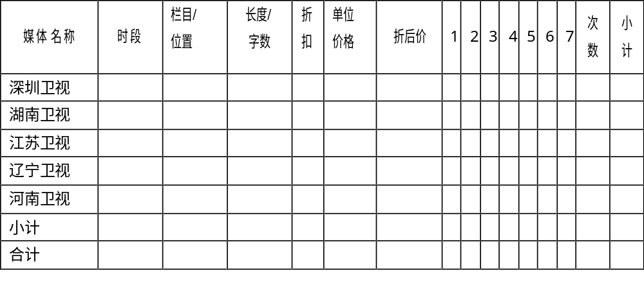
电视广告预期安排及预算
金立手机

Slide 21
金立手机
谢谢欣赏！

